Slide 1
编译器课设
闵大为
1102610118

Slide 2
词法分析自动工具实现原理
1 正规文法到NFA p65上
2 NFA到DFA 子集构造算法 p59上
3 DFA去掉多余状态 图的遍历 书p60
4 DFA最小化 子集划分算法 书p61上
5 输出程序 根据图的矩阵在代码中写代码

Slide 3
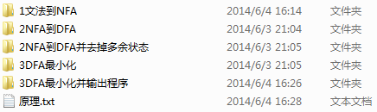
自动工具源文件截图

Slide 4
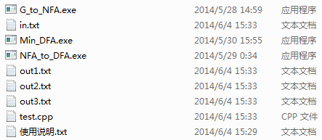
自动生成工具myLex

Slide 5
myLex使用说明
1 在in.txt中输入文法
输入格式如下：
VN1 VT2 VN3
.....
第一个VN为开始符号
如S->bA 则为 S b A
如S->a 则为 S a NULL
如S->NULL 则为 S NULL NULL
最多为26个状态
2 然后依次点击G_to_NFA.exe NFA_to_DFA.exe Min_DFA.exe，即可得到代码文件test.cpp
对应文件的功能如下：
G_to_NFA 将文法转换成NFA,输出在out1.txt中
NFA_to_DFA.exe 将NFA转换成DFA输出到out2.txt中
Min_DFA.exe 将DFA最小化，并且输出cpp文件

Slide 6

mylex演示

Slide 7
语法分析自动工具实现原理
1 读入文法进行标记1,2,3,4......（如何记录每一项）(字符串解决)
2 写First函数
3 写First_str() 入口参数是字符串
4 保存项目集，并编写CLOSURE(I)函数 书p144
6 GO(I,X)函数，检测集合是否出现过，并生成图 (字符串比较)
7 设计分析表的数据结构 (矩阵，负的为ri，正的为Si，acc=140406为接受态)
8 根据对应的图，遍历节点，填写相应的表(结合在Go函数中)
9 写分析的流程，根据分析表分析，返回是否正确
10 自动生成代码：总结自己写的过程，找出变得和不变的，用代码实现
具体算法书p144下

Slide 8

myYacc

Slide 9
myYacc使用说明
1 g.txt中输入拓广文法（Z代替S',$表示空）
例如 S->aABd的话记为SaABd
ZS
BaB
SBB
Bb
2 点击myYacc,输出代码文件test2.cpp

Slide 10

myYacc使用说明
myYacc使用的是LR(1)分析
如果输入的文法不是LR(1)文法，则无法自动生成代码。

Slide 11

myYacc演示

Slide 12
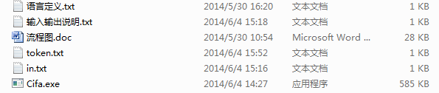
词法分析程序

Slide 13
词法语言定义
1关键字
bool，break,case…
2标识符
字母开头，包含数字或字母（小写）
3常数
无符号常数
4运算符
+ - * / % //算数运算符
> < >= <= //关系运算符
= //赋值运算符
( ) //其他运算符
5界符
, ; { }

Slide 14
词法分析程序流程图
词法分析
是
分析下一个
空字符?
否
界符?
否
运算符?
否
标识符?
是
否
无符号常数?
否
出 错

Slide 15
输入输出说明
输入：
字符序列string字符串
输出：
词法分析结果
输出格式：二元式序列（类型，值）

Slide 16
词法分析程序演示
/*
以下是测试程序
*/
int main(){
int x1,x2,x3; //变量声明
int y=0; /*变量声明 并且赋值*/
double xyz=3.14e+5;
y=4+x1-(1-x2+y)/3*y; /*算数表达式*/
if(y>=0){ /*条件语句*/
x1=100;
}
return 0;
}

Slide 17
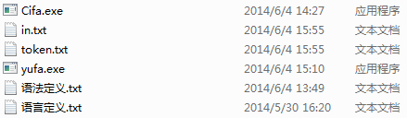
语法分析程序

Slide 18
语法定义
<语句>-><变量定义语句>|<赋值语句>|<if语句>|<while语句>
<变量定义语句>-><变量类型><标识符>;
<赋值语句>-><标识符>=<表达式>;
<表达式>->(<表达式>)|<表达式><算数运算符><表达式>|<标识符>|<常数>
<条件语句>-><表达式><关系运算符><表达式>
<if语句>->if(<条件>)<语句>
<whie语句>->while(<条件>)<语句>
<算数运算符>->+|-|*|/
<变量类型>->float|double|int
<关系运算符>->>=|<=|>|<|==

Slide 19
将语法转换成文法
Z->S
S->A
S->B
S->G
A->ab
B->b=E
E->EdT
E->T
T-> (E)
T->b
T->e
F->EfE
G->g(F)S
Z->S
S->A
S->B
S->G
A->ab
B->b=E
E-> (E)
E->EdE
E->b
E->e
F->EfE
G->g(F)S
消除二义性
其中
a表示变量类型,b表示标识符,d表示运算符,
e表示常数,f表示关系运算符,g表示 if，while

Slide 20
输入输出说明
输入
token 串
输出
yes 或 error

Slide 21
语法分析演示
/*测试程序*/
double y; //变量定义语句
y=3.1415e-10; //变量赋值语句
double z;//变量定义语句
float a;
a=12312;
a=3.1e+5;
a=.123e-2;
z=(x1-3)*(4-y);//变量赋值语句
if(y>=z)//if语句
if(z<=y)
z=y;
while((z+y*15-7)>10)//while语句
if(z<y)
z=z-100;

Slide 22
关键点

Slide 23
语法分析和词法分析主程序如何写?
将相应的字符串或者token流进行划分，将划分成的块用自动工具生成的代码进行检测
在词法分析中，我是利用空格，tab键，换行，运算符进行分隔
在语法分析中我是利用分号进行分隔
以分割后的每一块为单位进行检测

Slide 24
如何调试我的程序
将系统划分成小模块，每个模块定义输入输出接口，分模块测试代码
对于复杂步骤，输出每一步的结果
利用书上例题，每一步输出并检验

Slide 25
如何保存状态和集合等
对于状态集合，I0,I1,I2…我采用数组
对于字符串集合，a,b,c,d..我采用字符串解决
对于数量不确定的集合，我使用vector向量存储
对于关联数据，使用struct

Slide 26
如何实现相关算法
本程序的算法在书上都可以找到，所以只要把书上算法用代码实现即可。

Slide 27
总结
这次课程设计，我完成了以下任务
1：语言定义
2：词法分析自动生成工具myLex
3：语法分析自动生成工具myYacc
4：词法分析程序
5：语法分析程序

Slide 28
遗憾
由于精力有限，没有完成一个完整语言的编译程序,而且只参与了编译器的词法分析和语法分析部分。

Slide 29
End

